Slide 1



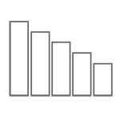
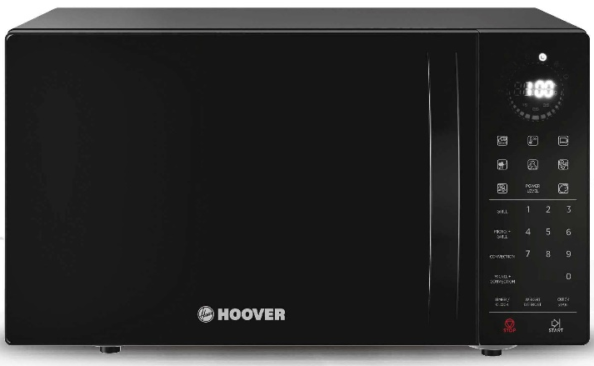



HMC25STB
Volně stojící mikrovlnná trouba s grilem a horkým vzduchem
Objem 25 l, gril, digitální displej, 900 W mikrovlny, 1000 W gril, 1950 W horký vzduch, Ø otočného talíře 27 cm, auto programy, kulatý pečicí plech
Hlavní vlastnosti
Kapacita (l) 25
Maximální výkon mikrovlnný ohřev (W) 900
Maximální výkon gril (W) 1000
Maximální výkon horkého vzduchu (W) 1950
Průměr otočného talíře (mm) 270
Programy vaření
Mikrovlnný ohřev samostatný, gril samostatný, mikrovlny + gril, horký vzduch, mikrovlny + horký vzduch
5 úrovní výkonu
Automatické programy 8x4
Rozmrazování dle hmotnosti
Expresní vaření
Funkce
Digitální displej
Dotykové ovládání
Digitální hodiny
Časovač 0 – 99 min
Zvuková signalizace
Eco – vypnutí displeje
Bezpečnost
Dětská pojistka - zablokování tlačítek ovládání
Konstrukce
Nerezový interiér
Příslušenství
1x kulatý pečicí plech
Skleněný otočný talíř
Mikrovlny, gril, horký vzduch
5 úrovní výkonu
Dětská pojistka - zablokování tlačítek ovládání
8x4 automatické programy
Logistická data
Kód 38000315
EAN 8016361972407
Barva Černá
Rozměry výrobku v x š x h (mm) 281 x 483 x 420
Čistá váha výrobku (kg) 16,9
Rozměry balení v x š x h (mm) 337 x 437 x 547
Hmotnost s obalem (kg) 17,6

